Slide 1


Slide 2







Quem está assistindo?
Ana Julia Fabretti
Giulia Ventura
Isabel Pantalhão
Udymilla Chagas

Slide 3
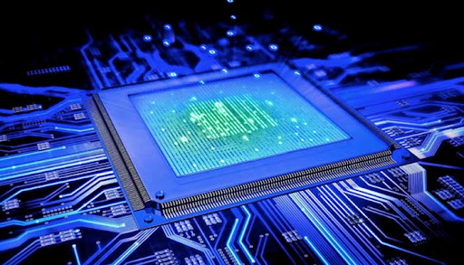


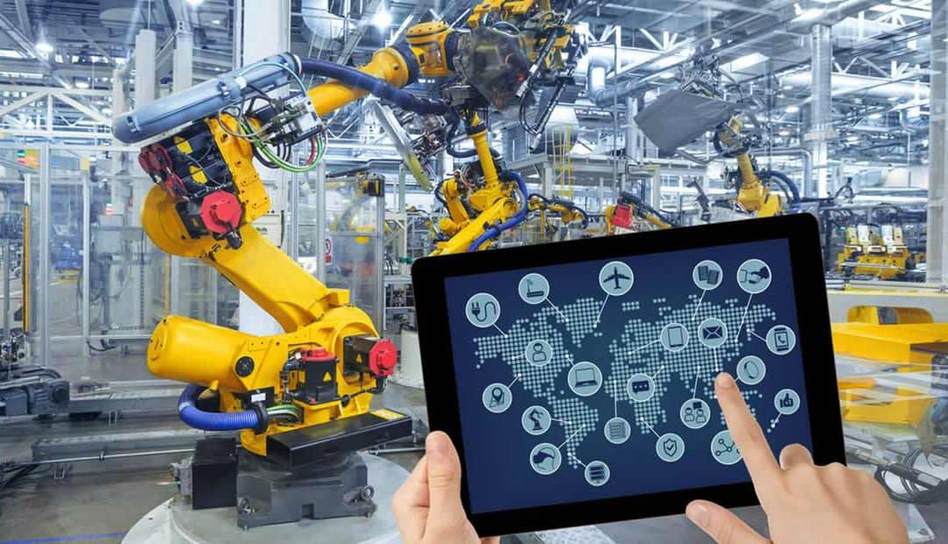

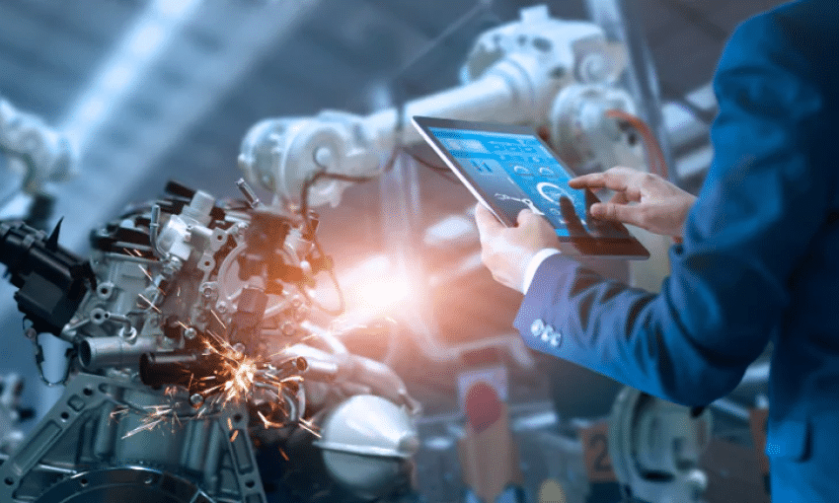
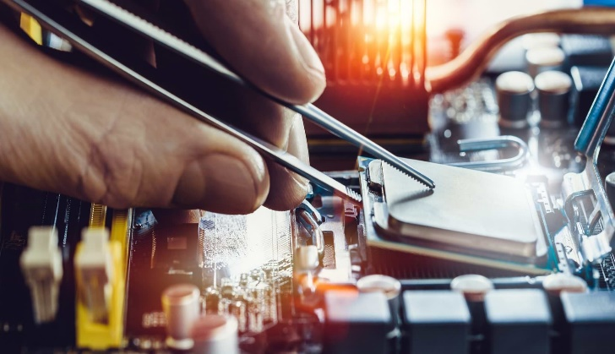
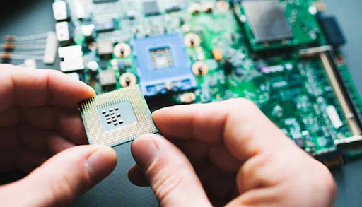
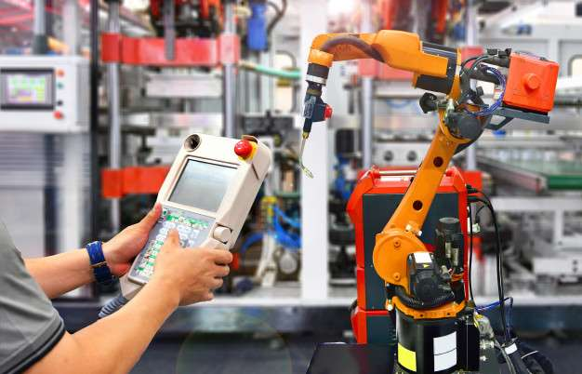
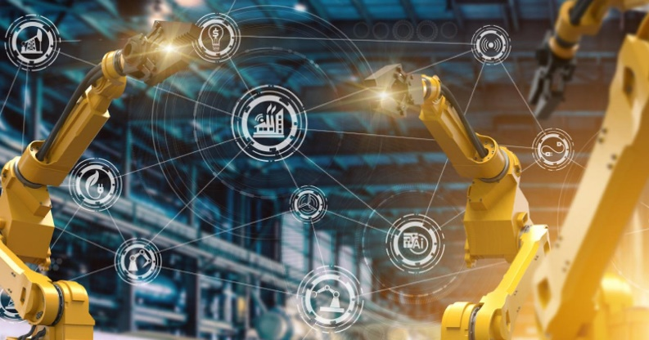

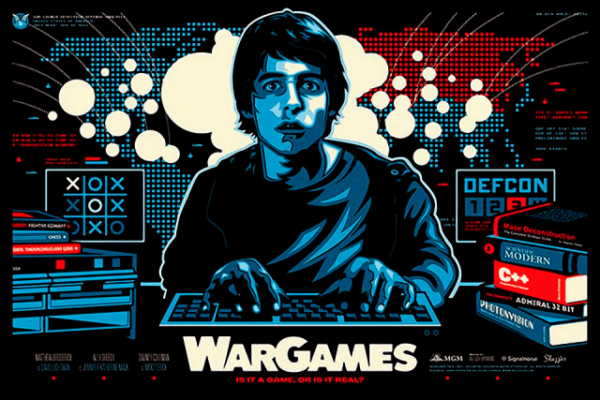
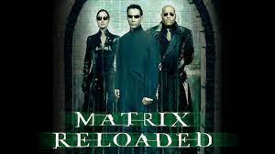


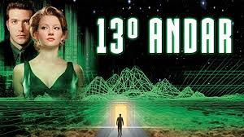


ORIGINAL NETFLIX
Sistemas Embarcados
2021
1 slide
Introdução
5.1
O sistema embarcado é um sistema microprocessado em que um computador está anexado ao sistema que ele controla. Um sistema embarcado pode realizar um conjunto de tarefas que foram predefinidas
No geral, os sistemas são usados em aplicações sem muitas exigências.
Minha lista
Veja também

Slide 4


Slide 5






“O que é Automação Industrial?”
Automação industrial pode ser definida como a aplicação de tecnologias de software, hardware e equipamentos específicos em processos produtivos. O principal objetivo da automação industrial é implementar projetos que sejam capazes de aumentar a autonomia dos processos de fabricação e reduzir ao máximo o esforço humano na cadeia de valor.
Atualmente, trata-se de um conceito intrinsecamente ligado à indústria 4.0, que engloba Sistemas ciber-físicos, Internet das Coisas e Computação em Nuvem para originar “fábricas inteligentes”.
A evolução da automação
Os primeiros sistemas de automação foram idealizados no século XIX onde o mundo presenciava a revolução industrial. Nessa época, as tarefas manuais passaram a ser realizadas por maquinários adaptados, que tinham a finalidade de aumentar a eficiência produtiva. Assim eram controladas através de peças mecânicas, que “automatizavam” as etapas mais repetitiva do trabalho.
Bloqueio de tela
Episódios
Idioma e legendas
Próx. ep.

Slide 6
“A evolução da automação”
Mais tarde, essas peças foram substituídas por dispositivos que operavam por meio de relés e contadores, possibilitando uma automação mais complexa e sofisticada em linhas de montagem. Foi somente depois da segunda guerra mundial, que surgiram as primeiras máquinas por comando numérico e os sistemas de controle para processos. Nessa época, também foram criados os circuitos integrados analógicos, que deram origem a uma nova geração de sistemas automatizados.
A automação industrial hoje
Na era atual, a automação se embasa na projeção e implantação de sistemas ciber-físicos, que controlam processos materiais e gerenciam as tomadas de decisões de forma totalmente descentralizada.
Com a internet das coisas, esses sistemas ganharam a habilidade de “dialogar” com diversas máquinas simultaneamente e enviar informações em tempo real para gestores e supervisores. Contudo, sistemas mecânicos e eletrônicos mais simples ainda não foram abandonados, pois existem processos em que a mão de obra humana se faz fundamental à qualidade do produto. Além disso, sistemas ciber-físicos apresentam custo mais elevado, o que, às vezes, impossibilita sua implantação.
Bloqueio de tela
Episódios
Idioma e legendas
Próx. ep.

Slide 7
“A automação industrial hoje”
Mais precisamente, a automação industrial dos tempos modernos é focada nos seguintes princípios:
Interoperabilidade
Virtualização
Descentralização
Capacidade em Tempo Real
Orientação a Serviço
Modularidade.
Para garantir a sinergia entre todos esses princípios, a automação industrial integra três áreas: a eletrônica que se encarrega da arquitetura e implementação de hardwares; a mecânica que abrange os dispositivos atuadores; e a tecnologia da informação, que engloba os softwares de controle do sistema. Assim, cada projeto de automação demanda uma equipe multidisciplinar composta por especialistas em engenharia de softwares, de produção, mecânica e mecatrônica.
Bloqueio de tela
Episódios
Idioma e legendas
Próx. ep.

Slide 8
“Sistemas embarcados na automação industrial e etapas para aplicar ”
Todos os avanços que tivemos foi graças aos períodos de revoluções que tivemos, a 1ª, a 2ª e a 3ª revolução industrial foram de estrema importância;
Estamos à beira de uma 4ª revolução industrial, onde teremos uma menor movimentação e a melhoria do controle dos novos componentes que serão utilizados para medir variáveis que vão controlar os processos (pressão, temperatura e vazão);
Os sistemas embarcados vão substituir os pneumáticos, aumentando assim a qualidade e dinamismo da produção e dos equipamentos, que devem ser selecionados com diversos critérios, como o investimento e o seu objetivo;
A área que os sistemas embarcados mais auxiliam é no controle das maquinas e ferramentas, trazendo técnicas avançadas de software e hardware que antes eram recursos limitados e pouco explorados;
Bloqueio de tela
Episódios
Idioma e legendas
Próx. ep.

Slide 9
“Sistemas embarcados na automação industrial e etapas para aplicar ”
Algumas tecnologias que estão sendo implantadas com essas melhorias para trazer infinitas possibilidades para o setor industrial são: inteligência artificial rodando algoritmos ou Redes Neurais, controle em tempo real, visão de máquina, reconhecimento de padrões, controle de eixos de alta velocidade, suporte a linguagens de programação avançadas como C++, C#, SQL, Java e servidores WEB avançados foram agregadas com os sistemas embarcados, entre outras;
Com esses avanços foi possível substituir processares mais caros, por componentes mais dinâmicos e com menor custo, gerando assim soluções mais baratas e eficientes que serão controladas pelos próprios sistemas embarcados.
Bloqueio de tela
Episódios
Idioma e legendas
Próx. ep.

Slide 10
“Principais características e benefícios”
Características:
Programabilidade;
Alta confiabilidade;
Imunidade a ruídos e interferências;
Isolação óptica de entradas e saídas;
Detecção de falhas;
Alta conectividade;
Operação em Tempo Real;
Operação em condições ambientais severas;
Segurança intrínseca(Proteção em atmosfera explosiva);
Redundância.
Benefícios:
Qualidade do Produto Final;
Velocidade de Produção;
Segurança Operacional;
Menores Perdas de Produção;
Maior Preservação do Meio Ambiente.
Bloqueio de tela
Episódios
Idioma e legendas
Próx. ep.

Slide 11
“Os principais sistemas embarcados utilizados na automação industrial”
CNC (Comando Numérico Computadorizado)
São computadores dedicados ao controle de eixos de máquinas a fim de controlar o deslocamento de suas partes móveis e executar movimentos previamente programados.
CLP/PLC (Controlador Lógico Programável)
É um dos mais famosos controladores da indústria, executando controle de variáveis digitais e analógicas. Ele recebe sinais de diversos sensores e medidores, compara esses sinais com seu programa e com os valores de set-point introduzidos pelo usuário e aciona atuadores como motores e válvulas
PC Industrial
É um dos equipamentos que se destacam. Sua construção difere dos computadores comuns pela robustez e confiabilidade que deve possuir para operar em aplicações críticas de alto desempenho. Windows ou o Linux.
Bloqueio de tela
Episódios
Idioma e legendas
Próx. ep.

Slide 12
“Os principais sistemas embarcados utilizados na automação industrial”
PAC (Controlador Programável de Automação)
Reúne as capacidades do CLPs com o poder de processamento dos PCs industriais.
Computador de Vazão
Dedicado a análise de informações de medição de vazão de líquidos e gases dos processos industriais, reunindo dados como:
Totalização da vazão (Cálculo do volume total);
Análise de perdas;
Medição fiscal;
Registro de dados;
Monitoração de alarmes.
IHM
Uma IHM consiste em um equipamento microprocessado, capaz de se comunicar através de uma ou mais redes e apresentar os dados em seu display, permitindo ao usuário alterar e ler os valores em tempo real.
Bloqueio de tela
Episódios
Idioma e legendas
Próx. ep.

Slide 13
“Os principais sistemas embarcados utilizados na automação industrial”
Instrumentos Inteligentes
Com a popularização dos microcontroladores, foi possível agregar certa “inteligência” aos instrumentos, tornando possível a utilização dos instrumentos não somente para fins de medição, mas também como parte de estratégias de controle avançadas. Um exemplo é o transmissor, que recebe o sinal do sensor, processa essa informação e envia para outro equipamento utilizado no processo como um CLP ou PC industrial.
Acionamentos Elétricos
Com grande importância na indústria moderna, temos os equipamentos que fazem o controle dos motores elétricos, esses equipamentos chamados também de DRIVERs, são largamente utilizados de forma autônoma ou agregado a algum CLP, são eles:
Inversor de Frequência: permite o controle de vários parâmetros do motor como a velocidade.
Soft-Start: permite apenas a partida suave dos motores elétricos afim de proteger a rede elétrica contra picos elevados de corrente elétrica.
Servo-Conversor: trabalha em par com o servo-motor e é utilizado para acionamentos de grande precisão em eixos de máquinas como em CNC e robôs industriais.
Bloqueio de tela
Episódios
Idioma e legendas
Próx. ep.

Slide 14
ORIGINAL NETFLIX
Sistemas Embarcados
2021
1 slide
Introdução
5.1
O sistema embarcado é um sistema microprocessado em que um computador está anexado ao sistema que ele controla. Um sistema embarcado pode realizar um conjunto de tarefas que foram predefinidas
No geral, os sistemas são usados em aplicações sem muitas exigências.
Minha lista
Veja também

Slide 15


ORIGINAL NETFLIX
1999
2h 16m
5.1
Ultra HD
Um hacker fica sabendo de uma incrível conspiração que envolve a realidade de todos os humanos e se junta a uma rebelião em busca da liberdade.
Estrelando: Kaaru Reeves, Laurence Fishiburne, Carrie-Anne Moss...mais
Direção: Lilly Wachowski,Lana Wachowski
Minha lista
Veja também

